Slide 1
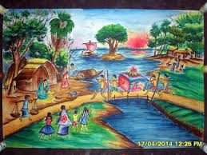
আজকের শ্রেণিতে সবাইকে স্বাগত

Slide 2
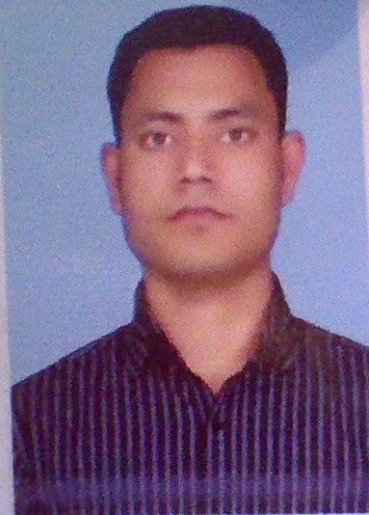
পরিচিতি
শ্রেণি:ষষ্ঠ
বিষয়:চারুপাঠ (কবিতা)
সময়- ৫০মিনিট
তারিখ-১২/০৭/২০২০খ্রিঃ
রিকন চন্দ্র দাশ
সহকারি শিক্ষক ( ব্যবসায় শিক্ষা )
পাগলা সরকারি মডেল হাইস্কুল এন্ড কলেজ
দক্ষিণ সুনামগঞ্জ, সুনামগঞ্জ
মোবাইল নংঃ ০১৭২২২১৫৭৭৯
Email : rikanchandrad1955@gmail.com

Slide 3
তোমরা বলতো দেখি...............
আমরা কোথায় জন্ম গ্রহন করেছি ?
বাংলাদেশ আমাদের কী ?
হ্যাঁ ,ঠিক বলেছো-জন্মভূমি

Slide 4
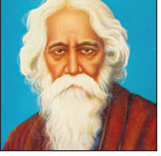
আজকের পাঠের বিষয়
রবীন্দ্রনাথ ঠাকুর

Slide 5
শিখনফল
এই পাঠ শেষে শিক্ষার্থীরা.....................
কবি পরিচিতি বলতে পারবে ।
কবিতাটি শুদ্ধ উচ্চারনে পড়তে পারবে ।
জন্মভূমির সমন্ধে বর্ণনা করতে পারবে।

Slide 6
কবি পরিচিতি
মৃত্যু
১৯৪১ খ্রিষ্টাব্দের ৭ই আগষ্ট কলকাতায় তিনি মৃত্যুবরণ করেন।
জন্ম
১৮৬১ খ্রিষ্টাব্দের ৭ই মে কলকাতার জোড়াসাঁকোর বিখ্যাত ঠাকুর পরিবারে
উল্লেখযোগ্য গ্রন্থ
কাব্য- সোনার তরী, গীতাঞ্জলি, বলাকা
উপন্যাস- ঘরে বাইরে, গোরা, যোগাযোগ
শেষের কবিতা, গল্পসংকলন- গল্পগুচ্ছ
নাটক- বিসর্জন, রাজা, ডাকঘর
কর্ম জীবন
তিনি একাধারে সাহিত্যিক, চিন্তাবিদ, শিক্ষাবিদ, সুরকার, গীতিকার, নাট্যকার, নাট্য নির্দেশক, অভিনেতা এবং চিত্রশিল্পী ছিলেন।

Slide 7
একক কাজ
শব্দের অর্থ
জনম=
সফল
মুদব =
জন্ম
সার্থক=
বুজব

Slide 8
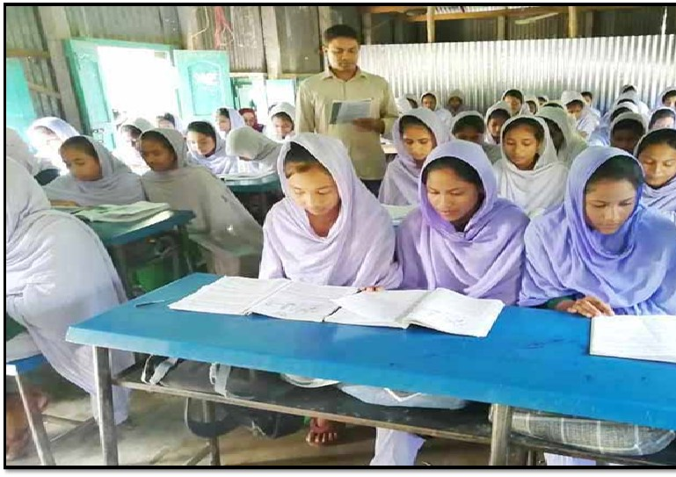
আদর্শ পাঠ

Slide 9
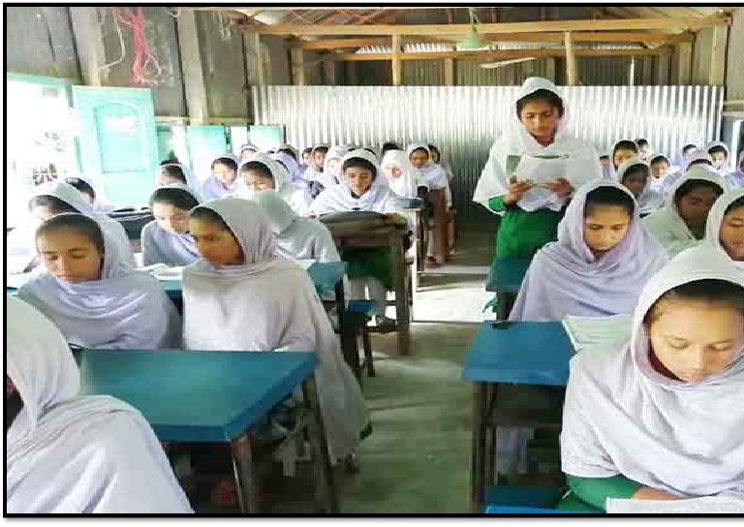
সরব পাঠ

Slide 10
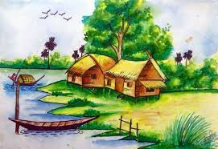
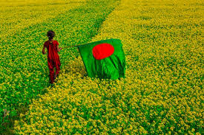
সার্থক জনম আমার জন্মেছি এই দেশে।
সার্থক জনম, মা গো, তোমায় ভালোবেসে।।

Slide 11
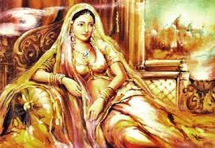
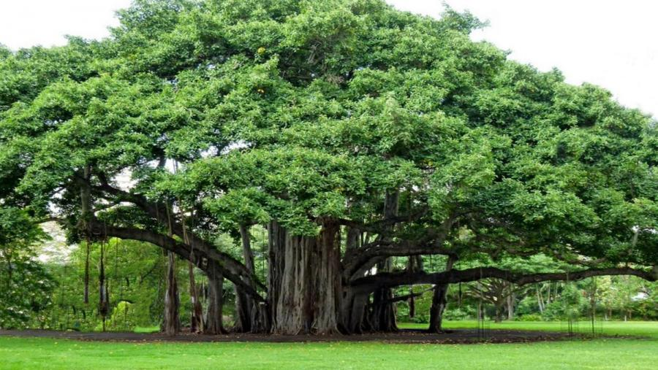
জানি নে তোর ধন রতন আছে কি না রানির মতন,
শুধু জানি আমার অঙ্গ জুড়ায় তোমায় ছায়ায় এসে।।

Slide 12
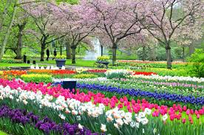
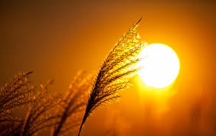
কোন্ বনেতে জানি নে ফুল গন্ধে এমন করে আকুল,
কোন্ গগনে ওঠে রে চাঁদ এমন হাসি হেসে।।

Slide 13
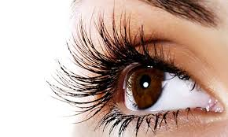
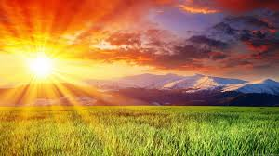
আঁখি মেলে তোমার আলো প্রথম আমার চোখ জুড়ালো,
ওই আলোতে নয়ন রেখে মুদব নয়ন শেষে।।

Slide 14
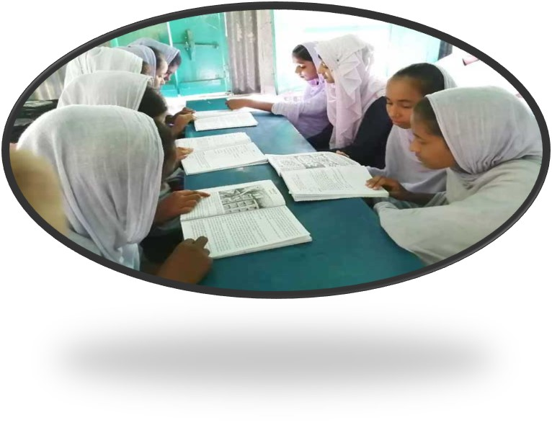
দলগত কাজ
জন্মভূমি কবিতার সারমর্ম লিখ ।

Slide 15
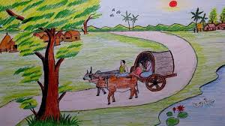
মূল্যায়ন
কবির অঙ্গ জুড়ায় কিসে?
কবি তাঁর জন্মভূমিকে ‘মা’ বলে সম্বোধন করেছেন কেন?
কবির জন্ম সার্থক কেন?

Slide 16
বাড়ির কাজ
জন্মভূমি কবিতায় জন্মভূমিকে রানি সম্বোধন করার যৌক্তিকতা ব্যাখ্যা কর ।

Slide 17
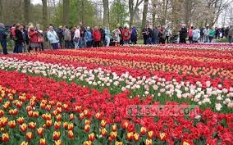
ধন্যবাদ

